Slide 1
대용량 데이터 서비스 완료 항목
오픈소스 기반 대량의 로그 데이터 수집 및 분석할 수 있는 클러스터링 시스템 구축 (Elasticsearch, Logstash, Kibana, MongoDB, KAFKA, Zookeeper)
로그 데이터 변하는 필드(Mutable Field) 값 제거하기 위한 Logstash Filter 서비스 개발
로그 데이터 문서 유사도(cosine similarity) 분석을 위한 TensorFlow 자바 기반 Dense Vector 추출 Logstash Filter 서비스 개발
로그 데이터 검색 API 서비스 개발 (Spring boot)
월별 인덱스 자동 저장 INDEX TEMPLATE 개발
최적화된 안정적인 서비스를 하기 위한 Benchmark 테스트 프로그램 개발 (Spring boot)

Slide 2
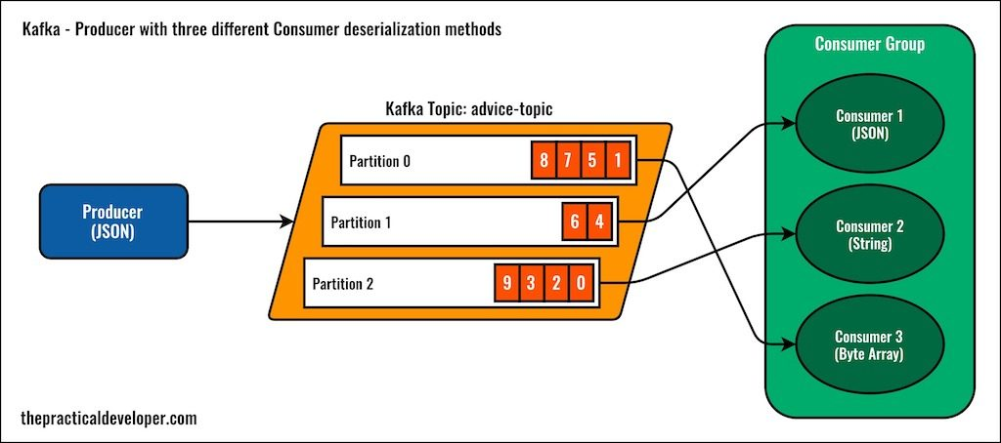


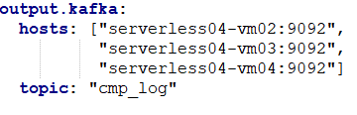
I. 데이터 허브 아키텍처
1. 아키텍처
Data Source
Data Consumer
Data Lake
Data Filter
Data
Worker
node
filebeat
MongoDB
Worker
node
MongoDB
filebeat
ㆍ
ㆍ
ㆍ
MongoDB
filter
Worker
node
filebeat
Data Source
filebeat.yml
Data Consumer
구성 : 3 node 1 cluster
Spring boot 기반 Consumer Daemon 모듈 적용
Application.properties :
Kafka.bootstrapAddress=kafka cluster node ip.
topic.name=cmp_log
topic.group.id=cmp_group_id
Spring.data.mongodb.url=mongodb://172.x.x.x:27017/sptek_log?retryWrites=falese
Data Lake
3 node 1 cluster 구성
Data Consumer에서 수집된 원본 데이터 저장소
Data Filter
성능에 따라 클러스터 구성 가능.
Data Consumer에서 수집된 원본 데이터 저장소
mutable필드 제거 필터 적용
Log Type 별 필터 적용
Data
3 node 1 cluster 구성
날짜 기준 index 자동 생성
Clustering index 구조
Search APIs

Slide 3






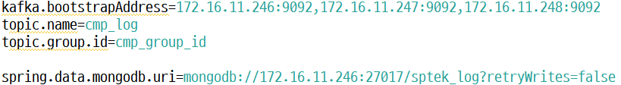
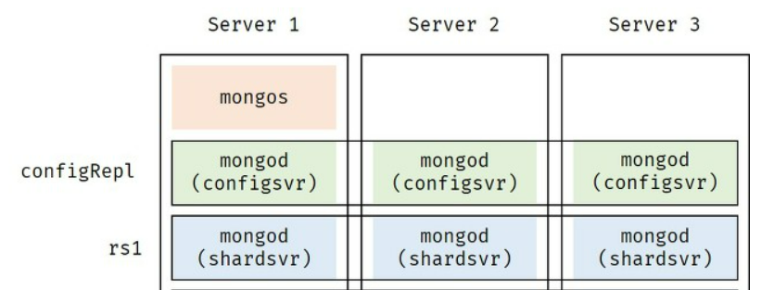
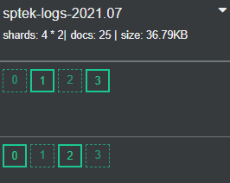
CMP 데이터 허브 아키텍처
Discover
ES DATA API
[Node#2] Kibana PORT : 5602
[Node#2] ES API PORT : 9000
Kibana
API
Node1 H/W Info (172.16.11.246)
Cluster
ES Filebeat
MongoDB Cluster
Node2 H/W Info (172.16.11.247)
Elastic Search Cluster
ES Filebeat
[Node#3] Logstash 1
Logstash 2
Node3 H/W Info (172.16.11.248)
logstash_cmp.conf
[Node#1] MongoDB
Grok 패턴 사용 및 제거
Mutate 필터 사용
Log Type 별 필터 적용
Denser vector 커스텀 필터 플러그인
Consumer Daemon
[Node#1] Elasticsearch - MASTER -
ES Filebeat
[Node#2] MongoDB
application.properties
[Node#2] Elasticsearch
- DATA 1 -
[Node#3] MongoDB
[Node#3] Elasticsearch
- DATA 2 -
3초 주기로 Agent(Spring boot)
는 각 노드의 리소스 정보 TXT 저장
filebeat.yml
인덱스 템플릿 적용 sptek-logs-YYYY.MM

Slide 4

CMP 로그 기반 데이터 허브 아키텍처 상세도
ELK Stack
visualize
Kibana
Servers
Kafka cluster
Mongo cluster
Elastic Cluster
Server 1 File beat
Logstash 1
ES 1
Kafka 1
Kafka 2
Mongo 1
Mongo 2
Server 2 File beat
Kafka 3
Mongo 3
Logstash 2
ES 2
…
Parse, filter,
transform
ES 3
…

Slide 5
S/W Architecture
Logstash
Kibana
Node Scale out
Kafka#1
Kafka#2
Kafka#3
Kafka#n
MongoDB#1
MongoDB#2
MongoDB#3
MongoDB#n
Elasticsearch#1
Elasticsearch#2
Elasticsearch#3
Elasticsearch#n
8core, 32G, 2T
8core, 32G, 2T
8core, 32G, 2T
8core, 32G, 2T
컨테이너 기반 제공 (K8S)
ELK : 7.6.2
KAFKA : 2.12-2.7.0
Zookeeper : 3.7.0
MongoDB : 4.4.6 Community

Slide 6
CMP Kafka Consumer
Consumer {}
Topic
Kafka Consumer Data
Kafka JSON
Deserializer
Source
Time parser
Data
Process
Mongo DB
Repository
[ SAVE ]
Kafka 클러스터링을 기반으로 한 Kafka Consumer 모듈
Spring Boot Framework 기반 프로그래밍
대용량 로그 데이터를 Kafka Topic을 사용하여 데이터 디스크 보존 및 안정성 강화
Source Data 에 있는 시간 패턴을 인식하여 Log_time 필드 저장, 시간 패턴이 없는 경우 현재 시간 기준으로 저장
Partition 카운트 기준으로 Kafka Consumer Group 수행

Slide 7
CMP Elasticsearch Data API
Elasticsearch Connection
RestHighLevelClient
log4j
Elasticsearch Provider
Log_Type
Term Query
Message
Query String
Find By
ID
API Controller
CMP 로그 검색
Thread pool Task process
Lombok
Find All
Find By
Log_time
Find By
Save_time
Elasticsearch 클러스터링을 기반 Data API
- Lombok : VO 객체 필드 getter, setter, toString, constructor 자동 처리 (개발자 추가 필요 없음)
RestHighLevelClient : 공식 JAVA Elasticsearch 라이브러리 지원, ES Cluster 접근, Query DSL 지원, 인덱스 관리, Async. Sync 지원
머신러닝 데이터 검색 서비스 (API)

Slide 8

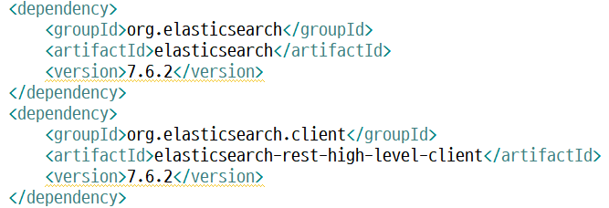
CMP Elasticsearch Search Flow
Elasticsearch
SearchSourceBuilder
QueryBuilders
Elastic
Search
CMP
Controller
CMP
Service
Bool query
Term query
Search
REST API : /cmp/search
searchQuery Call
Range query
Query DSL 인덱스 검색
String query
Java High Level Rest Client
Sync, Async API 호출
인덱스 관리, Search API 지원
Spring Boot POM.xml 정보
Elasticsearch 쿼리(Query DSL) 생성
SearchRequest 객체를 생성하면서 조회할 인덱스 지정
QueryBuilder를 생성하고 Query 매소드를 호출하면 QueryDSL 생성

Slide 9
CMP Elasticsearch Query DSL
GET /_search
{
"query": {
"bool": {
"must": [
{ "match": { "message": "Search" }}
{ "match": { "content": "Elasticsearch" }}
],
"filter": [
{ "term": { “log_type": "INT-GW-Log" }},
{ "range": { "log_time": { "gte": "2015-01-01" }}}
]
}
}
}
Elasticsearch QueryDSL Document 검색
query : 전체 쿼리 context
bool : 각 필드를 and 조건으로 검색
filter : 필터 context, 미리 필터 조건을 추가하여 속도 개선 (일치하지 않는 문서를 필터링), Score 점수는 미 반영

Slide 10
CMP Elasticsearch Search After
여러 shard들에 데이터를 분산해서 저장하고, shard들로부터 데이터를 반환하는 과정을 거치기 때문에
Elasticsearch 최대 검색 document 개수를 10,000 개로 제한 -> Elasticsearch는 한번에 볼 수 있는 데이터의 건수가 제한적
페이징 처리하여 form:9990, size:20 처럼 index가 10,000이 넘어갈 경우 query_phase_execution_exception 에러 발생
-> search_after 필드 사용
search_after 라이브 커서를 제공하여 다음 페이지 조회 가능 (반복 API 요청)
GET /_search
{
"size": 10, # API 통신으로 가져오는 최대값
"query": {
"match" : {
"title" : "elasticsearch"
}
},
"search_after": [1463538857, "654323"], # 마지막 문서의 정렬 값
"sort": [ # search_after 를 사용하기 위해 sort 필드 반드시 필요
{"_id": "DESC "},
{"log_time": "DESC "}
]
}

Slide 11
Log Data 흐름도
Source Data (TXT)
Filebeat 로그 DATA 전송
mongoDB Data (sptek.cmp_log)
Source Data (오리지널) 데이터 DB 에 저장
Elasticsearch (sptek-logs-YYYY.MM)
데이터 가공 후 INDEX 저장
Log Type 별 필터 설정 가능 - 패턴 정의 하여 필요 없는 String 삭제 가능
- Grok 공용 패턴을 사용하여 손쉽게 추가 가능
# ‘|’ 기호 제거 : gsub => [＂message＂, ＂([|])+＂, ＂ ＂]
# IP 제거 : gsub => ["message","(?:(?:2(?:[0-4][0-9]|5[0-5])|[0-1]?[0-9]?[0-9])\.){3}(?:(?:2([0-4][0-9]|5[0-5])|[0-1]?[0-9]?[0-9]))",""]
# YYYY-MM-DD HH.MM.SS.SSS 제거 : gsub => ["message", "\d{4}-\d{2}-\d{2} \d{2}:\d{2}:\d{2}.\d{3} ",""]
# YYYY-MM-DD HH.MM.SS 제거 : gsub => ["message", "\d{4}-\d{2}-\d{2} \d{2}:\d{2}:\d{2} ",""]
# [A-Za-z0-9] 제거: gsub => ["message","\[*[A-Za-z0-9: +]*]",""]
# (A-Za-z0-9) 제거 : gsub => ["message","([a-zA-Z0-9]{16})",""]

Slide 12
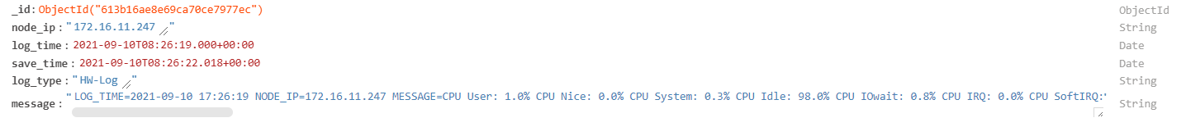
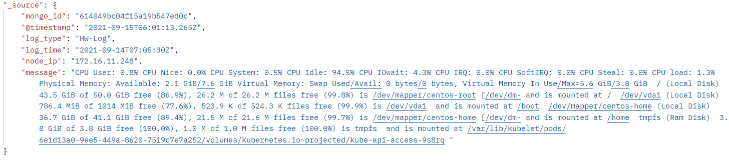
Hardware resource info Log Data Sample
Source Data (txt)
LOG_TIME=2021-09-16 00:00:35 NODE_IP=172.16.11.246 MESSAGE=CPU User: 2.5% CPU Nice: 0.0% CPU System: 0.8% CPU Idle: 96.7% CPU IOwait: 0.0% CPU IRQ: 0.0% CPU SoftIRQ: 0.0% CPU Steal: 0.0% CPU load: 3.3% Physical Memory: Available: 1.2 GiB/7.6 GiB Virtual Memory: Swap Used/Avail: 0 bytes/0 bytes, Virtual Memory In Use/Max=6.4 GiB/3.8 GiB / (Local Disk) [xfs] 36.2 GiB of 50.0 GiB free (72.4%), 26.2 M of 26.2 M files free (99.8%) is /dev/mapper/centos-root [/dev/dm-0] and is mounted at / /dev/vda1 (Local Disk) [xfs] 786.4 MiB of 1014 MiB free (77.6%), 523.9 K of 524.3 K files free (99.9%) is /dev/vda1 and is mounted at /boot /dev/mapper/centos-home (Local Disk) [xfs] 40.2 GiB of 41.1 GiB free (97.7%), 21.6 M of 21.6 M files free (100.0%) is /dev/mapper/centos-home [/dev/dm-2] and is mounted at /home tmpfs (Ram Disk) [tmpfs] 3.8 GiB of 3.8 GiB free (100.0%), 1.0 M of 1.0 M files free (100.0%) is tmpfs and is mounted at /var/lib/kubelet/pods/2d8fb875-1d59-4495-a770-a5d9dadf49c7/volumes/kubernetes.io~projected/kube-api-access-qqdld tmpfs (Ram Disk) [tmpfs] 3.8 GiB of 3.8 GiB free (100.0%), 1.0 M of 1.0 M files free (100.0%) is tmpfs and is mounted at /var/lib/kubelet/pods/5a9a0eda-4ee1-4002-a53d-cb2ed6b2249f/volumes/kubernetes.io~projected/kube-api-access-k5sp7 tmpfs (Ram Disk) [tmpfs] 3.8 GiB of 3.8 GiB free (100.0%), 1.0 M of 1.0 M files free (100.0%) is tmpfs and is mounted at /var/lib/kubelet/pods/ff315574-97bc-4d50-9e90-415ff8042634/volumes/kubernetes.io~projected/kube-api-access-f8w7g
MESSAGE 정보 ( CPU 사용률, 메모리 사용률, 디스크 사용률 )
MongoDB Data (sptek.cmp_log)
Elasticsearch (sptek-logs-2021.09)

Slide 13
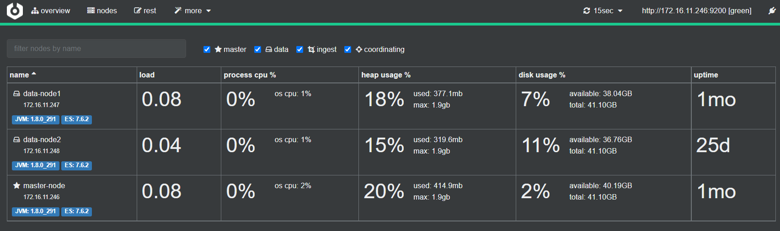
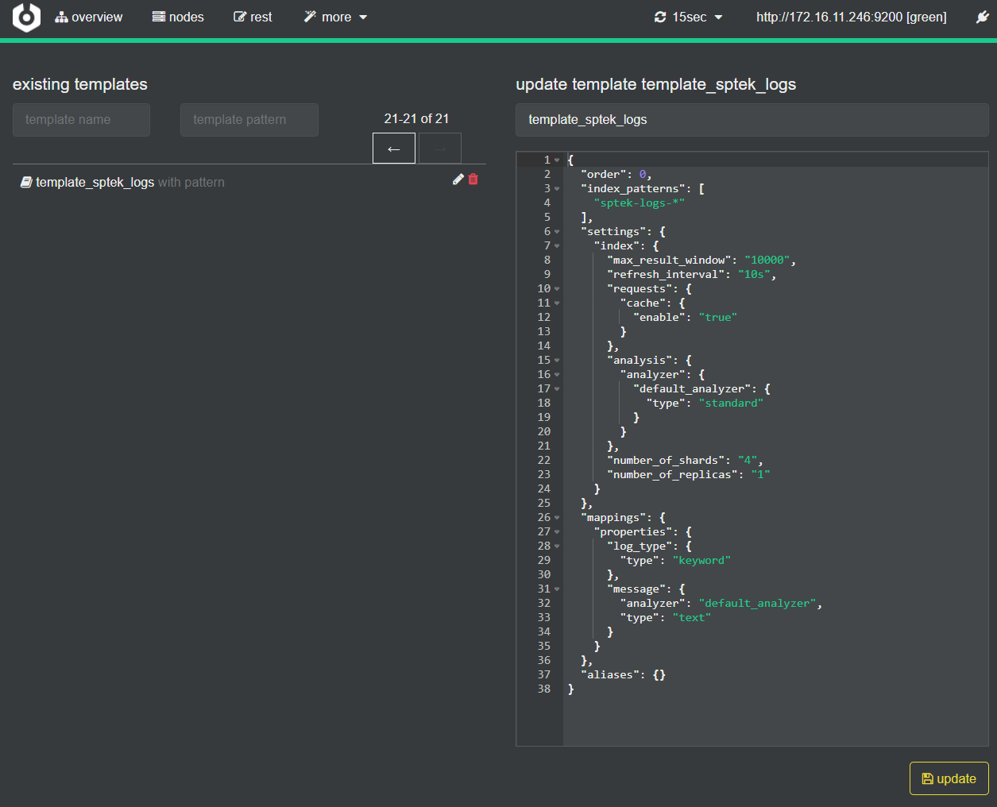
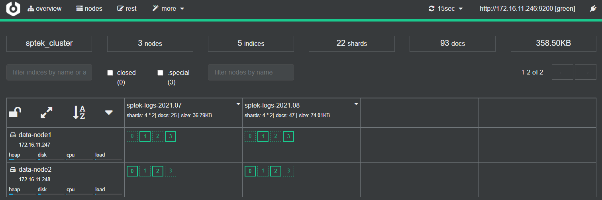
Cerebro (Elasticsearch 모니터링 WEB 툴)
클러스터링 노드 자원 관리
INDEX, SHARD, Documents 관리
INDEX templates 관리

Slide 14
CMP Elasticsearch INDEX Mappings
{
"sptek-logs-YYYY.MM": {
"mappings": {
"properties": {
"@timestamp": {
"type": "date"
},
"log_time": {
"type": "date"
},
"log_type": {
"type": "keyword"
},
"message": {
"type": "text",
"analyzer": "default_analyzer"
},
"message_vector": {
"type": "dense_vector",
"dims": 512
},
"mongo_id": {
"type": "keyword"
},
"node_ip": {
"type": "keyword"
}
}
}
}
}

Slide 15
Elasticsearch 머신 러닝 (cosine similarity)
시계열 데이터(Time-series Data)를 학습해서 이상 징후를 파악하는 이상 징후 탐지(Anomaly Detection)은
엘라스틱 머신러닝의 가장 대표적인 활용 방법
- 동일한 패턴(Pattern)으로 카테고리화
- Elasticsearch의 검색알고리즘은 기본적으로 BM25 알고리즘을 기본으로 지원
- ES 7.3.0 버전부터는 cosine similarity 검색을 지원
- message_vector 필드 추가 생성 (512 dims vector)
- Logstash Filter 추가 생성 (message string to message vector)

Slide 16

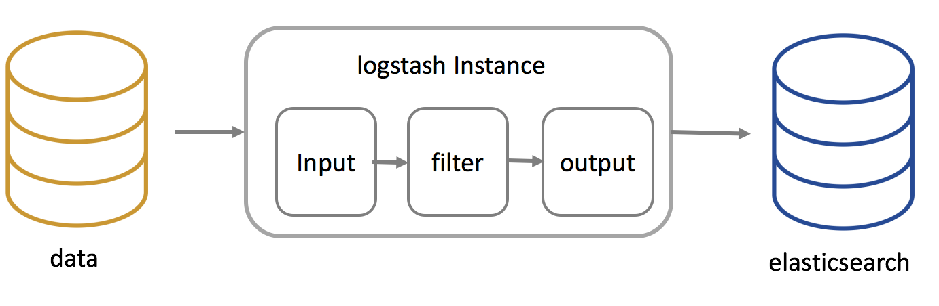
Logstash dense vector plugin - 1
Deep Java Library(DJL) 딥 러닝을 위한 오픈 소스, Java 프레임워크
모델을 Java 애플리케이션과 쉽게 통합
Tensorflow-engine 기반 Tuniversal-sentence-encoder_4 모델 사용
Logstash 는 총 3단계의 파이프 라인 구조
데이터 생성 (input), 생성된 데이터 가공(filter), ES 저장 (output)
Dense vector 변경 해주는 Custom Filter Plugin 제공

Slide 17
Logstash dense vector plugin - 2
Logstash Java Filter API 기반으로 개발
개발자의 편의를 위한 커스텀 필터 플러그인 제공
TXT 데이터를 DENSE VECTOR 변환해주는 커스텀 필터 플러그인 개발
외부 인터넷이 안되는 경우를 대비하여 Jar, Model 종속적인 파일들을 패키징 추가
Gradle 빌드 패키징 사용
Logstash Instance
Input
plugin
Filter plugin
Dense vector 플러그인
Output
plugin

Slide 18
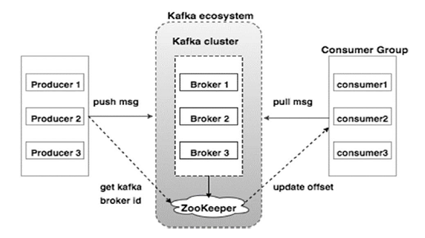
Apache Kafka 성능 테스트
테스트 케이스
- Filebeats -> Kafka -> MongoDB 파트 성능 확인 (MongoDB 데이터 저장 시작,종료 시간 기준 성능 확인)
1. Session(Client) 증가에 따른 성능 비교
2. Broker 증가에 따른 성능 비교
3. Consumer Group 수에 따른 성능 비교
Filebeats
Mongo DB
SAVE
Node 1
Node 2
Kafka_cmp_consumer (spring boot)
Node 3
...
...
...

Slide 19
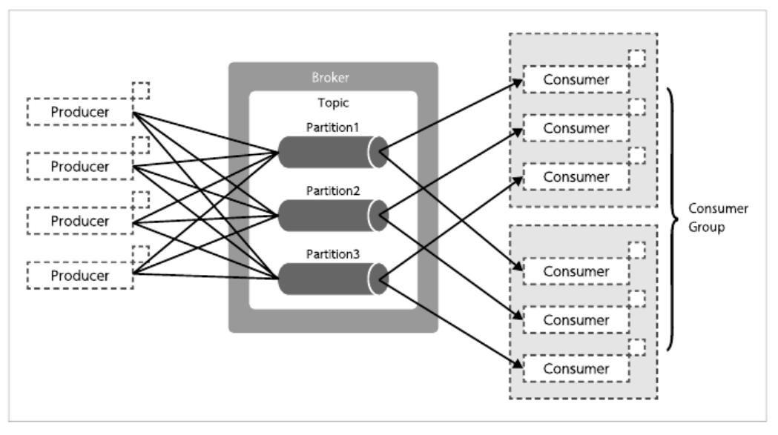
Apache Kafka 분산 메시징을 위한 구조
같은 토픽의 데이터를 다수의 애플리케이션이
읽어야 하는 경우
각 애플리케이션이 토픽의 일부 메시지가 아닌 모든 메시지를 읽어야 한다.
애플리케이션마다 컨슈머 그룹 생성
하나의 토픽은 여러 개의 Partition 으로 구성
Consumer 개수를 늘려서 분산처리 가능

Slide 20
Apache Kafka 성능 테스트
테스트 환경 구성
(Apache zookeeper 3.7.0 + Kafka 2.12-2.7.0) 4 노드
노드 스펙 (4 VM)
CPU : 4 core (Intel Xeon Processor)
Memory : 8G
Storage : HDD
OS : CentOS Linux release 7.5.1804
Java 버전 : 1.8.0_202
토픽 및 파티션 구성
하나의 물리적 노드당 하나의 파티션으로 정의 (3개의 노드를 사용하는 토픽은 3개의 파티션을 가진다)
성능 테스트 시나리오
Spring boot 기반 Benchmark 프로그램 개발
Client(Thread Count) 동시 사용자(지정 가능) 를 지정하여 2,000,000 로그를(지정 가능) Kafka Producer 에 보냈 을 때 Kafka Consumer(Spring Boot 개발) 을 통한 최종 MongoDB 저장 시간을 기준으로 성능 측정 한다.

Slide 21
평균 TPS
TPS는 초당 요청 횟수를 의미하며 성능 테스트시 가장 보편적으로 사용하는 수치이다.
현행 성능 기준 정보를 바탕으로 목표에 대한 값과 대상을 산출하게 되며 향후 5년간 서비스의 발전을 고려해서 최종 성능 테스트 도달 목표를 정의하는 것이 좋다.
예를 들어 현재 동시 사용자가 100명이고 평균 TPS가 2000인데 해당 비즈니스가 매년 20%씩 증가한다고 가정한다면 이를 기준으로 5년 후의 동시 사용자와 평균 TPS를 산정하는 것이다.
상세 목표를 수립할 때는 구간별 목표와 대상별 목표를 정의

Slide 22
Apache Kafka 성능 테스트
1. Session(VM) 에 따른 성능 비교
Session(VM) 수 에 따른 변화량에 따른 성능 차이는 크게 없음
2,000,000 문서를 기준으로 MongoDB 저장 시간 체크
Benchmark 프로그램을 기준으로 성능 테스트
Session(VM) | Document | Replication | Broker | Partition | Process Time
50 | 2,000,000 | 4 | 4 | 4 | 7분 22초(495초)
100 | 2,000,000 | 4 | 4 | 4 | 7분 15초(491초)
150 | 2,000,000 | 4 | 4 | 4 | 7분 27초(477초)
200 | 2,000,000 | 4 | 4 | 4 | 7분 22초(490초)
250 | 2,000,000 | 4 | 4 | 4 | 7분 18초(462초)
300 | 2,000,000 | 4 | 4 | 4 | 7분 24초(461초)
2개의 노드에서 각 1,000,000 문서를 150 세션으로 수행 시 7분 7초 소요
X : VM 장비 , Y : 소요시간 (초)
Notes:
Session Document Replication Broker Partition Process Time 50 2,000,000 4 4 4 7분 22초 100 2,000,000 4 4 4 7분 15초 150 2,000,000 4 4 4 7분 27초 200 2,000,000 4 4 4 7분 22초 250 2,000,000 4 4 4 7분 18초 300 2,000,000 4 4 4 7분 24초 Session Document Replication Broker Partition Process Time 50 2,000,000 4 4 4 7분 22초 100 2,000,000 4 4 4 7분 15초 150 2,000,000 4 4 4 7분 27초 200 2,000,000 4 4 4 7분 22초 250 2,000,000 4 4 4 7분 18초 300 2,000,000 4 4 4 7분 24초

Slide 23
Apache Kafka 성능 테스트
2. 브로커 수에 따른 성능 비교
브로커(Node) 가 늘어나면 Producer, Consumer 처리량도 같이 증가
브로커 3 -> 4 증가시 10% 정도의 성능 향상 보임
2,000,000 문서를 기준으로 MongoDB 저장 시간 체크
Session | Document | Replication | Broker | Partition | Process Time
50 | 2,000,000 | 3 | 3 | 3 | 8분 15초
100 | 2,000,000 | 3 | 3 | 3 | 8분 11초
150 | 2,000,000 | 3 | 3 | 3 | 7분 57초
200 | 2,000,000 | 3 | 3 | 3 | 8분 10초
250 | 2,000,000 | 3 | 3 | 3 | 7분 42초
300 | 2,000,000 | 3 | 3 | 3 | 7분 41초
Broker : 3
Broker : 4
Session | Document | Replication | Broker | Partition | Process Time
50 | 2,000,000 | 4 | 4 | 4 | 7분 22초
100 | 2,000,000 | 4 | 4 | 4 | 7분 15초
150 | 2,000,000 | 4 | 4 | 4 | 7분 27초
200 | 2,000,000 | 4 | 4 | 4 | 7분 22초
250 | 2,000,000 | 4 | 4 | 4 | 7분 18초
300 | 2,000,000 | 4 | 4 | 4 | 7분 24초
Session | Document | Replication | Broker | Partition | Process Time
200 | 2,000,000 | 3 | 3 | 2 | 10분 21초
200 | 2,000,000 | 3 | 3 | 3 | 8분 10초
200 | 2,000,000 | 3 | 3 | 6 | 7분 49초
X : VM 장비 , Y : 소요시간 (초)

Slide 24
Apache Kafka 성능 테스트
3. Partition 수에 따른 성능 비교
Consumer 테스트 (같은 Consumer Group 기준)
Partition 카운트 기준, Consumer CMP (Spring Boot) 프로세스 동일하게 증가 시키면 처리속도 향상
Session | Document | Replication | Broker | Partition | Process Time
200 | 2,000,000 | 4 | 4 | 2 | 686 초
200 | 2,000,000 | 4 | 4 | 4 | 442 초
200 | 2,000,000 | 4 | 4 | 6 | 489 초
X : Partition 수, Y : 소요시간 (초)

Slide 25
Apache Kafka 성능 테스트
4. Kafka Producer, Consumer TPS 성능 비교
- Topic 생성
#> bin/kafka-topics.sh --create --bootstrap-server
kafka-bmt01:9092,kafka-bmt02:9092,kafka-bmt03:9092,kafka-bmt04:9092
--replication-factor 4
--partitions 4
--topic bmt
- kafka-producer-perf-test.sh 실행
#> bin/kafka-producer-perf-test.sh
--topic bmt
--throughput -1
--num-records 1000000 # 전체 레코드 카운트
--record-size 1500 # 한 개의 레코트 사이즈 (1500 byte)
--producer-props bootstrap.servers = kafka-bmt01:9092,kafka-bmt02:9092,kafka-bmt03:9092,kafka-bmt04:9092
- kafka-consumer-perf-test.sh 실행
#> bin/kafka-consumer-perf-test.sh
--topic bmt
--broker-list = kafka-bmt01:9092,kafka-bmt02:9092,kafka-bmt03:9092,kafka-bmt04:9092
--messages 1000000 # 전체 레코드 카운트
- 1,000,000 건 단위로 성능 테스트
토탈 문서 | Kafka Producer TPS 성능 테스트 | Kafka Consumer TPS 성능 테스트
1,000,000 | 52,968 records/sec (75.77 MB/sec) | 1,430(Consumed MB), 476(1s/MB), 333,000(1s/Document)
2,000,000 | 32,926 records/sec (47.10 MB/sec) | 2,860(Consumed MB), 175(1s/MB), 122,621(1s/Document)
3,000,000 | 28,678 records/sec (41.03 MB/sec) | 4,291(Consumed MB), 588(1s/MB), 411,579(1s/Document)
4,000,000 | 27,360 records/sec (39.14 MB/sec) | 5,722(Consumed MB), 37(1s/MB), 26,563(1s/Document)
Notes:
Session Document Replication Broker Partition Process Time 50 2,000,000 4 4 4 7분 22초 100 2,000,000 4 4 4 7분 15초 150 2,000,000 4 4 4 7분 27초 200 2,000,000 4 4 4 7분 22초 250 2,000,000 4 4 4 7분 18초 300 2,000,000 4 4 4 7분 24초 Session Document Replication Broker Partition Process Time 50 2,000,000 4 4 4 7분 22초 100 2,000,000 4 4 4 7분 15초 150 2,000,000 4 4 4 7분 27초 200 2,000,000 4 4 4 7분 22초 250 2,000,000 4 4 4 7분 18초 300 2,000,000 4 4 4 7분 24초

Slide 26
Apache Kafka 성능 테스트
5. Kafka Consumer JAR(Kafka to MongoDB) TPS 성능 비교
- VM 1 ~ 8 대 기준으로 성능 테스트
VM 1대 기준 Session 30 (600,000 logs)
- 최종 MongoDB 에 저장되는 TPS 측정
VM 개수 | 전체 Log | Mongodb 저장 TPS
VM1 | 600,000(1.6KB / 984MB) | 4,255 records/sec (6.8 MB/sec), Total : 141s
VM2 | 1,200,000(1.6KB / 1.9GB) | 4,761 records/sec (7.6 MB/sec), Total : 252s
VM3 | 1,800,000(1.6KB / 3GB) | 4,433 records/sec (7.0 MB/sec), Total : 406s
VM4 | 2,400,000(1.6KB / 3.9GB) | 4,411 records/sec (7.0 MB/sec), Total : 544s
VM5 | 3,000,000(1.6KB / 4.9GB) | 4,291 records/sec (6.8 MB/sec), Total : 699s
VM6 | 3,600,000(1.6KB / 5.9GB) | 4,205 records/sec (6.7 MB/sec), Total : 856s
VM7 | 4,200,000(1.6KB / 6.9GB) | 4,042 records/sec (6.4 MB/sec), Total : 1039s
VM8 | 4,800,000(1.6KB / 7.9GB) | 4,148 records/sec (6.6 MB/sec), Total : 1157s
Notes:
Session Document Replication Broker Partition Process Time 50 2,000,000 4 4 4 7분 22초 100 2,000,000 4 4 4 7분 15초 150 2,000,000 4 4 4 7분 27초 200 2,000,000 4 4 4 7분 22초 250 2,000,000 4 4 4 7분 18초 300 2,000,000 4 4 4 7분 24초 Session Document Replication Broker Partition Process Time 50 2,000,000 4 4 4 7분 22초 100 2,000,000 4 4 4 7분 15초 150 2,000,000 4 4 4 7분 27초 200 2,000,000 4 4 4 7분 22초 250 2,000,000 4 4 4 7분 18초 300 2,000,000 4 4 4 7분 24초

Slide 27
Apache Kafka 성능 테스트
결론
1. Session(Client) 수에 따른 결론
Session(Client) 수 에 따른 변화량에 성능 차이는 크게 없음
2. Broker 수에 따른 결론
브로커가 늘어나면 Producer나 Consumer 모드 처리량이 같이 증가한다
하드웨어 스펙이 좋으면 Producer, Consumer 수가 증가할수록 처리량이 늘어난다
브로커가 많아 질수록 성능이 배로 좋아지는 것은 아님 (Broker 3 -> 4 로 증가한 결과 1분 미만 단축)
3. Partition 수에 따른 결론
Partition 증가 기준, Consumer CMP (Spring Boot) 프로세스 증가 시키면 처리속도 향상
4. Producer, Consumer 성능 측정 툴 테스트 결론
테스트 서버 장비 기준 1,000,000 Logs를 처리한 경우 적절한 성능을 보여줌.
(Producer:75.77 MB/sec , Consumer:476 MB/sec)
5. Kafka Consumer JAR(Kafka to MongoDB) TPS 테스트 결론
최종 MongoDB 에 저장되는 TPS 성능은 AVG (7 MB/sec), MongoDB 에 저장되는 TPS (7 MB/sec) 처리 한계(limit) 로 보여줌.
Replicatin, Broker, Partition 개수는 동일하게 적용 하는게 최적의 성능을 보여줌
Broker 수는 (3~4) 최적화 -> Broker 개수 보다 하드웨어 스펙이 더 중요.
Session(VM) 수에 따른 성능 차이 거의 없음 -> KAFKA는 최적화된 분산 처리 시스템
Partition 수와 동일하게 Consumer CMP 프로세스를 추가 실행 시키면 처리속도 매우 향상됨

Slide 28
Apache Kafka 성능 테스트
추가 테스트
1. Kafka Consumer Layer 벤치마킹
2. 고성능 하드웨어 스펙에서 벤치마킹
- Kafka JVM Heap size Tuning (Default Heap 1G Memory)
3. 최적의 성능을 계산하는 공식 제공
- Producer, Consumer, Consumer To MongoDB 측정 툴을 기준으로 TPS 성능 테스트 수행
(최대 5년 ~ 10년 기준 최대 Logs 토탈 카운트 기준 테스트)

